Slide 1
Jugendvollversammlung
am 22.10.2019 um 18.00 Uhr

Slide 2
Tagesordnung:
Begrüßung durch den Jugendleiter
Feststellung der ordnungsgemäßen Ladung
Anträge zur Erweiterung der Tagesordnung - Beschluss -
Diskussion und Beschlussfassung über vorliegende Anträge
Bericht der Jugendleitung
Bericht des Kassenwartes der Jugend
Aussprache zu den TOP´en 5+6
Entlastung der Jugendleitung - Beschluss -
Berufung eines Wahlleiters
Wahlen der Jugendleitung
Einer Jugendleiterin/eines Jugendleiters - Beschluss -
Einer stellvertretenden Jugendleiterin/eines stellvertretenden Jugendleiters - Beschluss -
Einer Kassenwartin/eines Kassenwarts - Beschluss -
Einer Zeugwartin/eines Zeugwarts - Beschluss -
Bis zu fünf Beisitzerinnen/Beisitzer - Beschluss –
10. Festlegung der Schwerpunkte der zukünftigen Jugendarbeit im Verein
11. Schlusswort

Slide 3
Tagesordnung:
Begrüßung durch den Jugendleiter
Feststellung der ordnungsgemäßen Ladung
Anträge zur Erweiterung der Tagesordnung - Beschluss -
Diskussion und Beschlussfassung über vorliegende Anträge
Bericht der Jugendleitung
Bericht des Kassenwartes der Jugend
Aussprache zu den TOP´en 5+6
Entlastung der Jugendleitung - Beschluss -
Berufung eines Wahlleiters
Wahlen der Jugendleitung
Einer Jugendleiterin/eines Jugendleiters - Beschluss -
Einer stellvertretenden Jugendleiterin/eines stellvertretenden Jugendleiters - Beschluss -
Einer Kassenwartin/eines Kassenwarts - Beschluss -
Einer Zeugwartin/eines Zeugwarts - Beschluss -
Bis zu fünf Beisitzerinnen/Beisitzer - Beschluss –
10. Festlegung der Schwerpunkte der zukünftigen Jugendarbeit im Verein
11. Schlusswort

Slide 4
Tagesordnung:
Begrüßung durch den Jugendleiter
Feststellung der ordnungsgemäßen Ladung
Anträge zur Erweiterung der Tagesordnung - Beschluss –
Diskussion und Beschlussfassung über vorliegende Anträge
Bericht der Jugendleitung
Bericht des Kassenwartes der Jugend
Aussprache zu den TOP´en 5+6
Entlastung der Jugendleitung - Beschluss -
Berufung eines Wahlleiters
Wahlen der Jugendleitung
Einer Jugendleiterin/eines Jugendleiters - Beschluss -
Einer stellvertretenden Jugendleiterin/eines stellvertretenden Jugendleiters - Beschluss -
Einer Kassenwartin/eines Kassenwarts - Beschluss -
Einer Zeugwartin/eines Zeugwarts - Beschluss -
Bis zu fünf Beisitzerinnen/Beisitzer - Beschluss –
10. Festlegung der Schwerpunkte der zukünftigen Jugendarbeit im Verein
11. Schlusswort

Slide 5
Tagesordnung:
Begrüßung durch den Jugendleiter
Feststellung der ordnungsgemäßen Ladung
Anträge zur Erweiterung der Tagesordnung - Beschluss –
Diskussion und Beschlussfassung über vorliegende Anträge
Bericht der Jugendleitung
Bericht des Kassenwartes der Jugend
Aussprache zu den TOP´en 5+6
Entlastung der Jugendleitung - Beschluss -
Berufung eines Wahlleiters
Wahlen der Jugendleitung
Einer Jugendleiterin/eines Jugendleiters - Beschluss -
Einer stellvertretenden Jugendleiterin/eines stellvertretenden Jugendleiters - Beschluss -
Einer Kassenwartin/eines Kassenwarts - Beschluss -
Einer Zeugwartin/eines Zeugwarts - Beschluss -
Bis zu fünf Beisitzerinnen/Beisitzer - Beschluss –
10. Festlegung der Schwerpunkte der zukünftigen Jugendarbeit im Verein
11. Schlusswort

Slide 6
Tagesordnung:
Begrüßung durch den Jugendleiter
Feststellung der ordnungsgemäßen Ladung
Anträge zur Erweiterung der Tagesordnung - Beschluss –
Diskussion und Beschlussfassung über vorliegende Anträge
Bericht der Jugendleitung
Bericht des Kassenwartes der Jugend
Aussprache zu den TOP´en 5+6
Entlastung der Jugendleitung - Beschluss -
Berufung eines Wahlleiters
Wahlen der Jugendleitung
Einer Jugendleiterin/eines Jugendleiters - Beschluss -
Einer stellvertretenden Jugendleiterin/eines stellvertretenden Jugendleiters - Beschluss -
Einer Kassenwartin/eines Kassenwarts - Beschluss -
Einer Zeugwartin/eines Zeugwarts - Beschluss -
Bis zu fünf Beisitzerinnen/Beisitzer - Beschluss –
10. Festlegung der Schwerpunkte der zukünftigen Jugendarbeit im Verein
11. Schlusswort

Slide 7
Bericht des Jugendvorstandes
Positive Resonanz in diesem Jahr zur Jugendvollversammlung (Vergleich zu 2018)
JAKO-Ausstattung; etwas mehr als 200 Sets ausgegeben
Sets nochmal mit höherer Förderung belegt
Derzeit noch auf 60€ (bis D-Junioren) und 90€ (C-Junioren) bis zum 31.12.2019
Trikots angeschafft (4 Mannschaften fehlen noch)
Dank an die Sponsoren!

Slide 8
Bericht des Jugendvorstandes:
Rückblick der Saison 2018/19:
Aufstieg der A-Junioren in die Landesliga
Pokalsieg B-Mädchen
Staffelsieg 2. C-Junioren
F-Pool eingeführt
2. E-Junioren Hinrunden-Staffelsieg ohne Punktverlust
C-Mädchen Klassenerhalt höchste Spielklasse
Schmerzhafter Abstieg der B-Junioren
Knapp verpasster Aufstieg der B-Juniorinnen in die Bundesliga (verspielt am letzten Spieltag!)

Slide 9
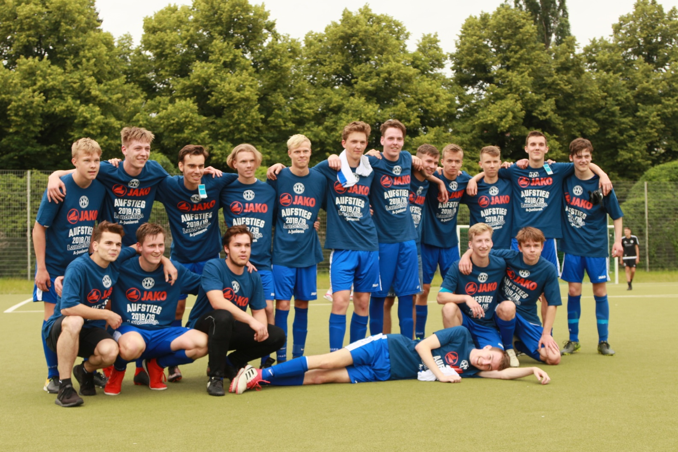

Slide 10
A-Junioren Landesliga
Platz | Mannschaft | Spiele | Torverhältnis | Punkte
1. | FC Hertha 03 II | 6 | 24 : 10 | 16
2. | Füchse Berlin Reinickendorf | 5 | 21 : 3 | 13
3. | FV Wannsee | 5 | 23 : 6 | 12
4. | Berolina Mitte | 6 | 19 : 9 | 12
5. | BSV Eintracht Mahlsdorf | 5 | 16 : 8 | 9
6. | BSV 1892 | 6 | 16 : 16 | 9
7. | Frohnauer SC II | 7 | 15 : 17 | 8
8. | B.W. Hohen Neuendorf | 5 | 9 : 10 | 6
9. | BSC Marzahn | 5 | 15 : 22 | 6
10. | SV Blau-Gelb Berlin | 5 | 13 : 23 | 3
11. | VfB Hermsdorf | 7 | 5 : 40 | 3
12. | TSV Mariendorf 1897 | 4 | 6 : 18 | 0

Slide 11
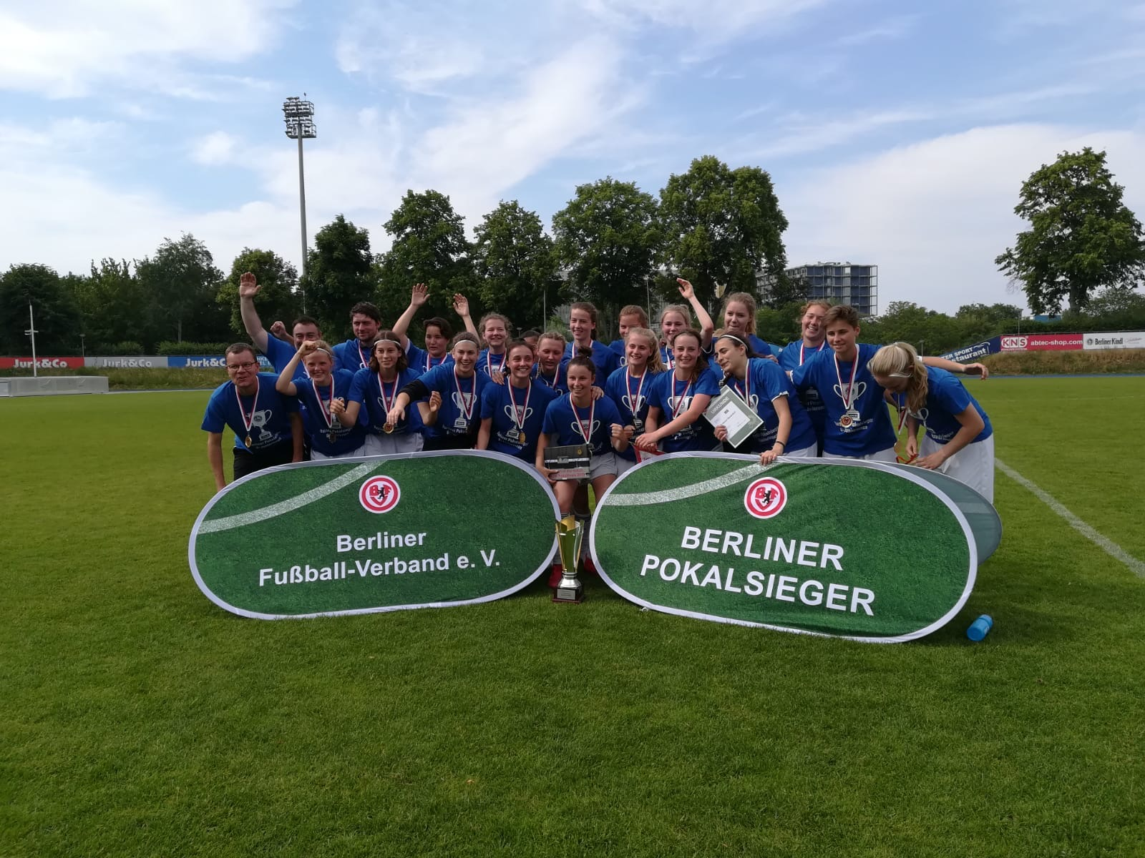

Slide 12
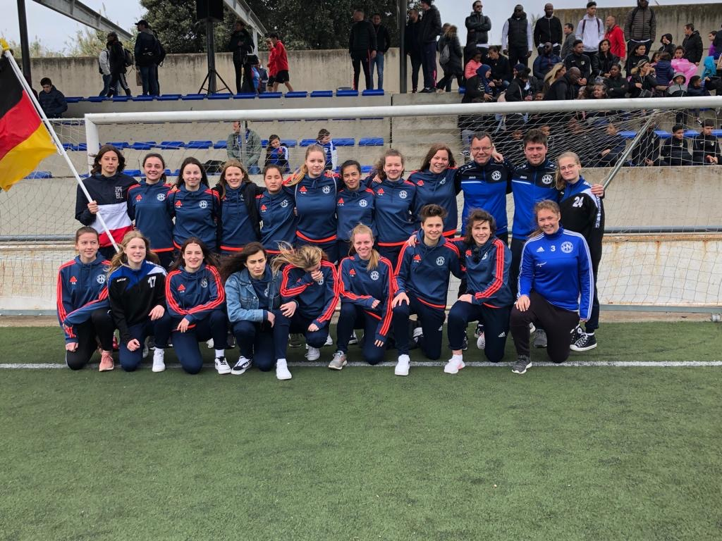

Slide 13
B-Juniorinnen Verbandsliga
Platz | Mannschaft | Spiele | G | U | V | Torverhältnis | Tordifferenz | Punkte
1. | FC Hertha 03 Zehlendorf | 4 | 4 | 0 | 0 | 55 : 2 | 53 | 12
2. | B.W. Hohen Neuendorf | 4 | 4 | 0 | 0 | 29 : 4 | 25 | 12
3. | Friedrichshagener SV | 5 | 3 | 1 | 1 | 12 : 5 | 7 | 10
4. | Wittenauer SC Concordia | 5 | 3 | 0 | 2 | 21 : 22 | -1 | 9
5. | FFC Berlin 2004 | 4 | 2 | 0 | 2 | 12 : 9 | 3 | 6
6. | FC Internationale | 5 | 2 | 0 | 3 | 20 : 22 | -2 | 6
7. | Berolina Mitte | 3 | 1 | 1 | 1 | 6 : 10 | -4 | 4
8. | Türkiyemspor | 5 | 1 | 0 | 4 | 12 : 18 | -6 | 3
9. | SV Adler | 7 | 0 | 0 | 7 | 1 : 76 | -75 | 0

Slide 14
B-Junioren Kreisliga
Platz | Mannschaft | Spiele | G | U | V | Torverhältnis | Tordifferenz | Punkte
1. | FC Polonia Berlin | 7 | 5 | 1 | 1 | 43 : 10 | 33 | 16
2. | BFC Meteor | 6 | 5 | 1 | 0 | 40 : 11 | 29 | 16
3. | Anadoluspor Berlin 1970 | 7 | 5 | 0 | 2 | 57 : 20 | 37 | 15
4. | FSV Hansa 07 II | 6 | 5 | 0 | 1 | 30 : 11 | 19 | 15
5. | SV Buchholz | 6 | 3 | 1 | 2 | 21 : 23 | -2 | 10
6. | SV Karow 96 | 5 | 3 | 0 | 2 | 20 : 17 | 3 | 9
7. | B.W. Hohen Neuendorf | 6 | 3 | 0 | 3 | 16 : 20 | -4 | 9
8. | SV Rot-Weiß Viktoria Mitte II | 5 | 2 | 0 | 3 | 19 : 25 | -6 | 6
9. | BSC Eintracht Südring | 5 | 1 | 1 | 3 | 19 : 46 | -27 | 4
10. | BFC Südring II | 6 | 1 | 0 | 5 | 16 : 31 | -15 | 3
11. | SpVgg Tiergarten | 5 | 0 | 0 | 5 | 10 : 21 | -11 | 0
12. | SK Rapide Berlin | 6 | 0 | 0 | 6 | 4 : 60 | -56 | 0

Slide 15
C-Junioren Bezirksliga
Platz | Mannschaft | Spiele | G | U | V | Torverhältnis | Tordifferenz | Punkte
1. | FSV Fortuna Pankow | 7 | 7 | 0 | 0 | 44 : 4 | 40 | 21
2. | SF Charlottenburg-Wilmersdorf | 6 | 5 | 0 | 1 | 44 : 4 | 40 | 15
3. | Anadoluspor Berlin 1970 | 6 | 5 | 0 | 1 | 29 : 9 | 20 | 15
4. | B.W. Hohen Neuendorf | 7 | 4 | 1 | 2 | 34 : 13 | 21 | 13
5. | SV Sparta Lichtenberg | 6 | 4 | 0 | 2 | 36 : 13 | 23 | 12
6. | SC Borussia Friedrichsfelde | 6 | 4 | 0 | 2 | 24 : 12 | 12 | 12
7. | BW Mahlsdorf Waldesruh | 7 | 3 | 0 | 4 | 18 : 14 | 4 | 9
8. | Berliner TSC | 6 | 3 | 0 | 3 | 19 : 17 | 2 | 9
9. | RW 90 Hellersdorf | 6 | 2 | 0 | 4 | 14 : 32 | -18 | 6
10. | BSV 1892 | 7 | 1 | 1 | 5 | 12 : 26 | -14 | 4
11. | Concordia Britz | 7 | 1 | 0 | 6 | 5 : 33 | -28 | 3
12. | SC Siemensstadt | 6 | 1 | 0 | 5 | 7 : 43 | -36 | 3
13. | FCK Frohnau | 7 | 1 | 0 | 6 | 15 : 81 | -66 | 3

Slide 16
C-Juniorinnen Verbandsliga
Platz | Mannschaft | Spiele | G | U | V | Torverhältnis | Tordifferenz | Punkte
1. | 1.FC Union Berlin | 5 | 5 | 0 | 0 | 53 : 5 | 48 | 15
2. | FC Hertha 03 Zehlendorf | 5 | 5 | 0 | 0 | 30 : 4 | 26 | 15
3. | Berolina Mitte | 5 | 3 | 0 | 2 | 20 : 8 | 12 | 9
4. | FFC Berlin 2004 | 5 | 3 | 0 | 2 | 11 : 15 | -4 | 9
5. | FC Internationale | 5 | 2 | 0 | 3 | 17 : 19 | -2 | 6
6. | SV Adler | 6 | 2 | 0 | 4 | 12 : 29 | -17 | 6
7. | Borussia Pankow | 7 | 1 | 0 | 6 | 7 : 52 | -45 | 3
8. | B.W. Hohen Neuendorf | 4 | 0 | 0 | 4 | 2 : 20 | -18 | 0

Slide 17
1. D-Junioren Bezirksliga
Platz | Mannschaft | Spiele | G | U | V | Torverhältnis | Tordifferenz | Punkte
1. | B.W. Hohen Neuendorf | 6 | 5 | 1 | 0 | 89 : 12 | 77 | 16
2. | SV Schmöckwitz-Eichwalde | 6 | 3 | 2 | 1 | 28 : 11 | 17 | 11
3. | Spandauer Kickers | 5 | 3 | 0 | 2 | 47 : 21 | 26 | 9
4. | SG Stern Kaulsdorf | 5 | 3 | 0 | 2 | 32 : 11 | 21 | 9
5. | Steglitzer SC Südwest | 5 | 3 | 0 | 2 | 17 : 16 | 1 | 9
6. | BSV Hürtürkel | 5 | 2 | 2 | 1 | 30 : 15 | 15 | 8
7. | FC Concordia Wilhelmsruh | 5 | 2 | 1 | 2 | 25 : 13 | 12 | 7
8. | FC Friedrichshagener Wölfe | 4 | 1 | 0 | 3 | 8 : 34 | -26 | 3
9. | SC Minerva | 5 | 1 | 0 | 4 | 5 : 77 | -72 | 3
10. | TSV Eiche Köpenick | 6 | 0 | 0 | 6 | 3 : 74 | -71 | 0

Slide 18
2. D-Junioren Kreisklasse
Platz | Mannschaft | Spiele | G | U | V | Torverhältnis | Tordifferenz | Punkte
1. | B.W. Hohen Neuendorf | 6 | 5 | 1 | 0 | 89 : 12 | 77 | 16
2. | SV Schmöckwitz-Eichwalde | 6 | 3 | 2 | 1 | 28 : 11 | 17 | 11
3. | Spandauer Kickers | 5 | 3 | 0 | 2 | 47 : 21 | 26 | 9
4. | SG Stern Kaulsdorf | 5 | 3 | 0 | 2 | 32 : 11 | 21 | 9
5. | Steglitzer SC Südwest | 5 | 3 | 0 | 2 | 17 : 16 | 1 | 9
6. | BSV Hürtürkel | 5 | 2 | 2 | 1 | 30 : 15 | 15 | 8
7. | FC Concordia Wilhelmsruh | 5 | 2 | 1 | 2 | 25 : 13 | 12 | 7
8. | FC Friedrichshagener Wölfe | 4 | 1 | 0 | 3 | 8 : 34 | -26 | 3
9. | SC Minerva | 5 | 1 | 0 | 4 | 5 : 77 | -72 | 3
10. | TSV Eiche Köpenick | 6 | 0 | 0 | 6 | 3 : 74 | -71 | 0

Slide 19
3. D-Junioren Kreisklasse B
Platz | Mannschaft | Spiele | G | U | V | Torverhältnis | Tordifferenz | Punkte
1. | SC Borsigwalde III | 6 | 6 | 0 | 0 | 51 : 10 | 41 | 18
2. | Frohnauer SC III | 4 | 4 | 0 | 0 | 24 : 10 | 14 | 12
3. | Füchse Berlin Reinickendorf III | 5 | 3 | 1 | 1 | 36 : 13 | 23 | 10
4. | SV Buchholz III | 6 | 2 | 2 | 2 | 15 : 23 | -8 | 8
5. | VfB Einheit zu Pankow III | 4 | 2 | 0 | 2 | 22 : 16 | 6 | 6
6. | 1.FC Lübars III | 4 | 1 | 0 | 3 | 15 : 17 | -2 | 3
7. | Nordberliner SC III | 4 | 1 | 0 | 3 | 9 : 37 | -28 | 3
8. | B.W. Hohen Neuendorf III | 4 | 0 | 1 | 3 | 5 : 18 | -13 | 1
9. | Concordia Wilhelmsruh III | 5 | 0 | 0 | 5 | 6 : 39 | -33 | 0

Slide 20
4. D-Junioren Kreisklasse C
Platz | Mannschaft | Spiele | G | U | V | Torverhältnis | Tordifferenz | Punkte
1. | Füchse Berlin Reinickendorf IV | 6 | 6 | 0 | 0 | 70 : 5 | 65 | 18
2. | Viktoria Berlin VIII | 6 | 4 | 1 | 1 | 41 : 17 | 24 | 13
3. | Oranje Berlin IV | 6 | 4 | 1 | 1 | 38 : 19 | 19 | 13
4. | FC Hertha 03 VII | 6 | 4 | 1 | 1 | 28 : 16 | 12 | 13
5. | SC Borsigwalde IV | 7 | 3 | 1 | 3 | 27 : 62 | -35 | 10
6. | SV Rot-Weiß Viktoria Mitte VIII | 5 | 2 | 1 | 2 | 35 : 25 | 10 | 7
7. | B.W. Hohen Neuendorf IV | 6 | 2 | 0 | 4 | 14 : 25 | -11 | 6
8. | SV Buchholz IV | 6 | 2 | 0 | 4 | 15 : 35 | -20 | 6
9. | Frohnauer SC IV | 6 | 1 | 1 | 4 | 22 : 37 | -15 | 4
10. | SC Staaken V | 5 | 1 | 0 | 4 | 19 : 28 | -9 | 3
11. | Nordberliner SC IV | 7 | 1 | 0 | 6 | 16 : 56 | -40 | 3

Slide 21
1. E-Junioren Landesklasse
Platz | Mannschaft | Spiele | G | U | V | Torverhältnis | Tordifferenz | Punkte
1. | Hertha BSC | 6 | 6 | 0 | 0 | 53 : 13 | 40 | 18
2. | SK Rapide Berlin | 7 | 6 | 0 | 1 | 36 : 17 | 19 | 18
3. | 1.FC Wilmersdorf | 6 | 5 | 0 | 1 | 30 : 15 | 15 | 15
4. | FC Stern Marienfelde | 7 | 3 | 1 | 3 | 25 : 22 | 3 | 10
5. | B.W. Hohen Neuendorf | 6 | 3 | 1 | 2 | 21 : 23 | -2 | 10
6. | Berliner SC | 6 | 1 | 0 | 5 | 16 : 30 | -14 | 3
7. | FSV Berolina Stralau | 6 | 1 | 0 | 5 | 18 : 34 | -16 | 3
8. | SV Askania Coepenick | 6 | 1 | 0 | 5 | 18 : 37 | -19 | 3
9. | Berolina Mitte | 6 | 1 | 0 | 5 | 14 : 40 | -26 | 3

Slide 22
2. E-Junioren Bezirksklasse
Platz | Mannschaft | Spiele | G | U | V | Torverhältnis | Tordifferenz | Punkte
1. | Berliner Athletik Klub 07 II | 6 | 6 | 0 | 0 | 67 : 15 | 52 | 18
2. | BSC Rehberge II | 7 | 5 | 1 | 1 | 52 : 23 | 29 | 16
3. | VfB Hermsdorf II | 6 | 4 | 1 | 1 | 52 : 19 | 33 | 13
4. | BFC Meteor II | 6 | 3 | 0 | 3 | 43 : 40 | 3 | 9
5. | FC Tecnico II | 6 | 2 | 1 | 3 | 30 : 46 | -16 | 7
6. | Nordberliner SC II | 6 | 2 | 0 | 4 | 13 : 31 | -18 | 6
7. | B.W. Hohen Neuendorf II | 6 | 1 | 1 | 4 | 22 : 34 | -12 | 4
8. | SC Siemensstadt II | 5 | 1 | 1 | 3 | 19 : 43 | -24 | 4
9. | MSV Normannia II | 6 | 0 | 1 | 5 | 10 : 57 | -47 | 1

Slide 23
3. E-Junioren Kreisklasse B
Platz | Mannschaft | Spiele | G | U | V | Torverhältnis | Tordifferenz | Punkte
1. | Füchse Berlin Reinickendorf III | 5 | 5 | 0 | 0 | 56 : 7 | 49 | 15
2. | SV Karow 96 III | 5 | 3 | 1 | 1 | 39 : 28 | 11 | 10
3. | B.W. Hohen Neuendorf III | 4 | 3 | 0 | 1 | 27 : 16 | 11 | 9
4. | Frohnauer SC III | 5 | 2 | 1 | 2 | 17 : 25 | -8 | 7
5. | Concordia Wilhelmsruh III | 4 | 2 | 0 | 2 | 14 : 18 | -4 | 6
6. | SV Buchholz III | 5 | 0 | 0 | 5 | 11 : 37 | -26 | 0
7. | SG Blankenburg III | 4 | 0 | 0 | 4 | 9 : 42 | -33 | 0

Slide 24
4. E-Junioren
Platz | Mannschaft | Spiele | G | U | V | Torverhältnis | Tordifferenz | Punkte
1. | SC Charlottenburg IV | 7 | 7 | 0 | 0 | 66 : 18 | 48 | 21
2. | FC Hertha 03 IX | 7 | 6 | 0 | 1 | 50 : 15 | 35 | 18
3. | Pfeffersport IV | 7 | 5 | 0 | 2 | 53 : 26 | 27 | 15
4. | Füchse Berlin Reinickendorf VI | 7 | 5 | 0 | 2 | 42 : 33 | 9 | 15
5. | Borussia Pankow IV | 7 | 4 | 0 | 3 | 57 : 28 | 29 | 12
6. | VfB Einheit zu Pankow IV | 7 | 4 | 0 | 3 | 40 : 24 | 16 | 12
7. | Concordia Wilhelmsruh IV | 7 | 2 | 0 | 5 | 12 : 40 | -28 | 6
8. | SG Rotation Prenzlauer Berg IV | 7 | 1 | 0 | 6 | 23 : 36 | -13 | 3
9. | B.W. Hohen Neuendorf IV | 7 | 1 | 0 | 6 | 13 : 94 | -81 | 3
10. | SG Prenzlauer Berg IV | 7 | 0 | 0 | 7 | 9 : 51 | -42 | 0

Slide 25
F-Pool
Neu aufgelegt
Dank an Maurice Seifert für die Idee
Trainerinnen Anja, Lilli und Alicja
Trainer Detlef und Maurice

Slide 26
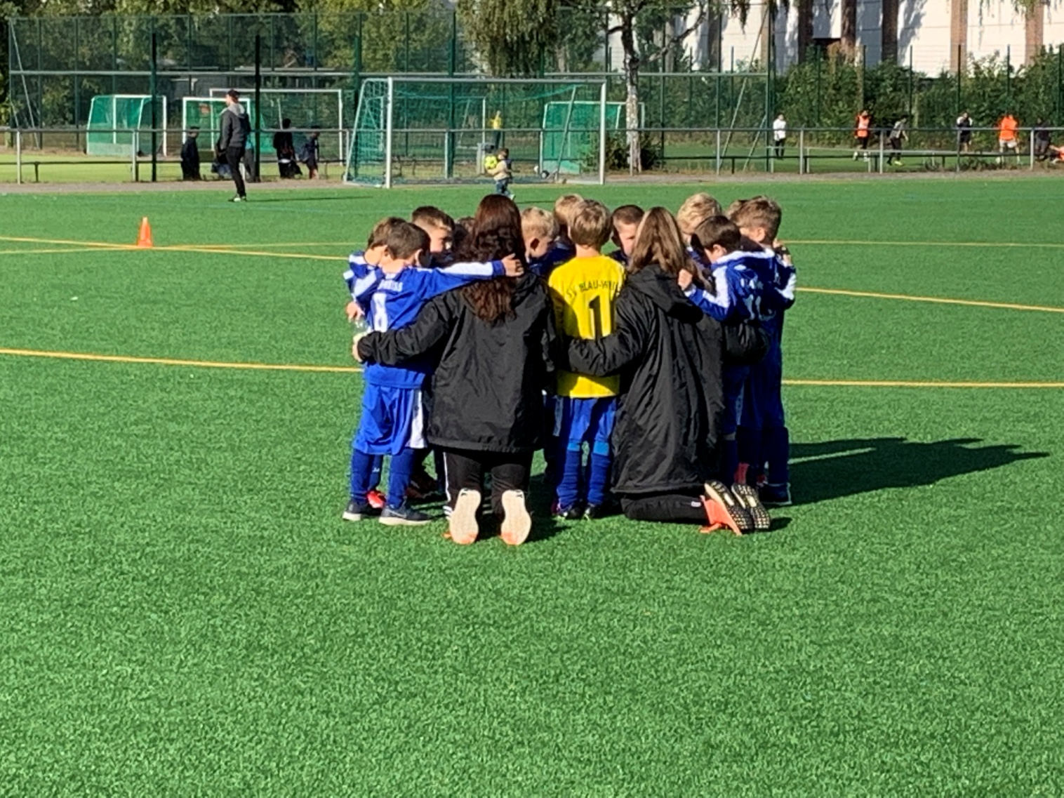
1. G-Junioren

Slide 27
F-Mädchen und 2. G-Junioren
Dank an Olaf Pries für die Arbeit im Mädchen- und Minibereich
AG Mädchen

Slide 28
Bericht des Jugendvorstandes:
Saison 2019/20:
C-Mädchen im Neuaufbau; D-Mädchen integriert
Verbindung B-Mädchen → Frauen
Verbindung A-Junioren → Männer
B-Mädchen spielen bei den Jungs

Slide 29
Bericht des Jugendvorstandes:
Trainer Saison 2018/19: 33
Trainer Saison 2019/20: 38
Dank an die Trainerteams
Teilnehmeranzahlen
Verpflegung, Trikotsets, Pokale etc.
Dank an die Trainerinnen und Trainer
Dank an die Kinder für die Teilnahme

Slide 30
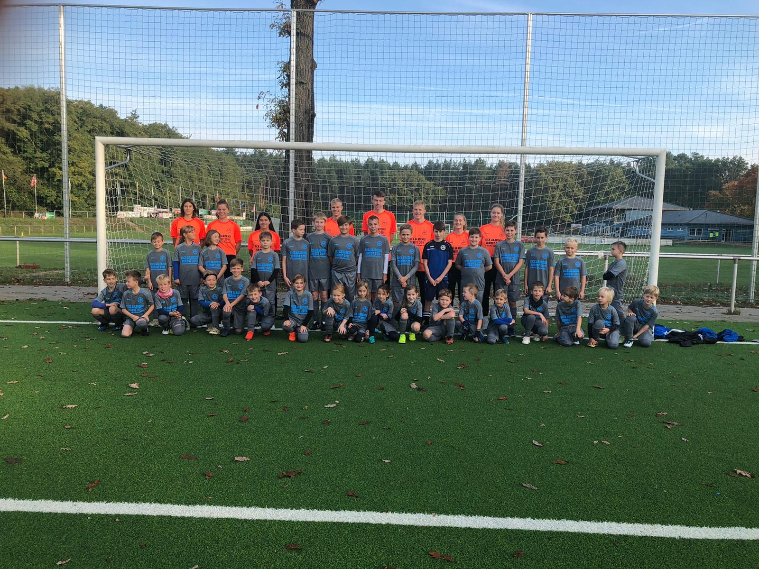

Slide 31
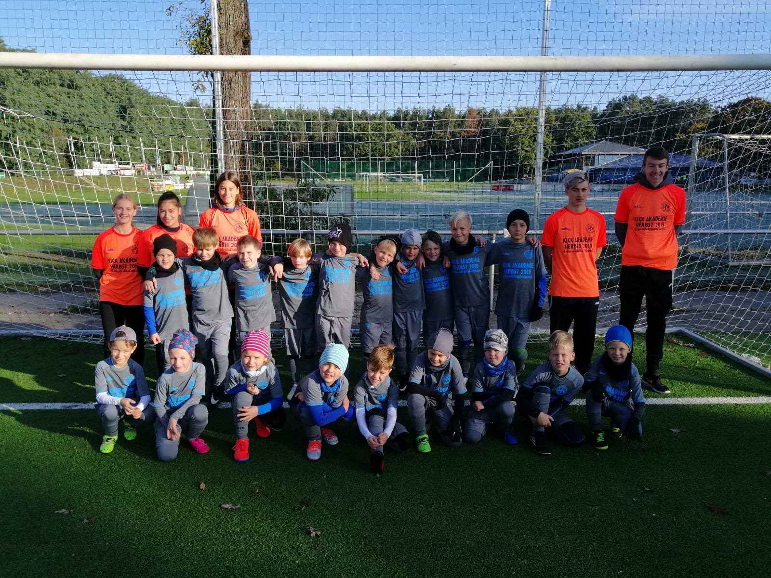

Slide 32
KickAkademie
Überragende Teilnehmerzahlen
Verpflegung vom Casino in Zusammenarbeit mit Martin Grönke, vielen Dank!
Auch das Bel Paese hat sich daran beteiligt. Vielen Dank!
Dank an die Trainerinnen und Trainer, die diese KickAkademien überhaupt ermöglichen

Slide 33
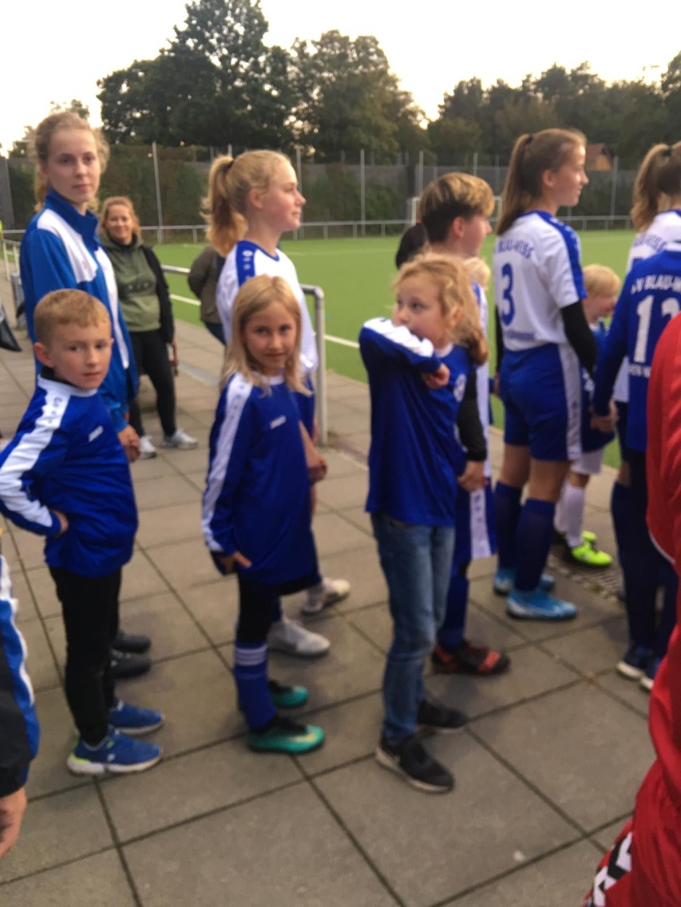

Slide 34
Bericht des Jugendvorstandes:
Dank an die Eltern und die zahlreichen Einlaufkinder
Wir sind bemüht, den Kids dieses Gefühl weiterhin zu vermitteln.

Slide 35
Bericht des Jugendvorstandes:
Dank an die BufDi´s 2018/19, Hannes Freyer, Yannick Gebel, Yannick Hann & Christopher Voigt
Alle Vier haben sich toll eingebracht und den Verein durch ihr Engagement nach vorne gebracht
Anekdote Lehrgang Leonard Kühn
Anekdote „Wenn der Chef kommt tu wenigstens so als würdest Du arbeiten“
Neue BufDis: Tim Marscheider & Christopher Leps

Slide 36
Tagesordnung:
Begrüßung durch den Jugendleiter
Feststellung der ordnungsgemäßen Ladung
Anträge zur Erweiterung der Tagesordnung - Beschluss –
Diskussion und Beschlussfassung über vorliegende Anträge
Bericht der Jugendleitung
Bericht des Kassenwartes der Jugend
Aussprache zu den TOP´en 5+6
Entlastung der Jugendleitung - Beschluss -
Berufung eines Wahlleiters
Wahlen der Jugendleitung
Einer Jugendleiterin/eines Jugendleiters - Beschluss -
Einer stellvertretenden Jugendleiterin/eines stellvertretenden Jugendleiters - Beschluss -
Einer Kassenwartin/eines Kassenwarts - Beschluss -
Einer Zeugwartin/eines Zeugwarts - Beschluss -
Bis zu fünf Beisitzerinnen/Beisitzer - Beschluss –
10. Festlegung der Schwerpunkte der zukünftigen Jugendarbeit im Verein
11. Schlusswort

Slide 37
Bericht des Kassenwartes der Jugend:
Einnahmen hauptsächlich aus:
Mitgliedsbeiträgen
Fördermittel der Stadt HN und des Landkreises OHV
Berliner Fußball Verband/ DKLB
Sponsoren
Veranstaltungen (z.B. Kick Akademien in den Ferien)

Slide 38
Bericht des Kassenwartes der Jugend:
Ausgaben hauptsächlich für:
Übungsleiterpauschalen
Geschäftsstelle (anteilig)
Betriebskosten (anteilig)
Trainings- und Spielmaterialien (Hallengebühren, Teilnahmegebühren für Turniere, Bälle, Leibchen und anderes)
Einheitliche Spielkleidung (wenn nicht über Sponsoren)
Zuschuss für Trainingsbekleidung (für ein einheitliches Erscheinungsbild)

Slide 39
Tagesordnung:
Begrüßung durch den Jugendleiter
Feststellung der ordnungsgemäßen Ladung
Anträge zur Erweiterung der Tagesordnung - Beschluss –
Diskussion und Beschlussfassung über vorliegende Anträge
Bericht der Jugendleitung
Bericht des Kassenwartes der Jugend
Aussprache zu den TOP´en 5+6
Entlastung der Jugendleitung - Beschluss -
Berufung eines Wahlleiters
Wahlen der Jugendleitung
Einer Jugendleiterin/eines Jugendleiters - Beschluss -
Einer stellvertretenden Jugendleiterin/eines stellvertretenden Jugendleiters - Beschluss -
Einer Kassenwartin/eines Kassenwarts - Beschluss -
Einer Zeugwartin/eines Zeugwarts - Beschluss -
Bis zu fünf Beisitzerinnen/Beisitzer - Beschluss –
10. Festlegung der Schwerpunkte der zukünftigen Jugendarbeit im Verein
11. Schlusswort

Slide 40
Tagesordnung:
Begrüßung durch den Jugendleiter
Feststellung der ordnungsgemäßen Ladung
Anträge zur Erweiterung der Tagesordnung - Beschluss -
Diskussion und Beschlussfassung über vorliegende Anträge
Bericht der Jugendleitung
Bericht des Kassenwartes der Jugend
Aussprache zu den TOP´en 5+6
Entlastung der Jugendleitung - Beschluss -
Berufung eines Wahlleiters
Wahlen der Jugendleitung
Einer Jugendleiterin/eines Jugendleiters - Beschluss -
Einer stellvertretenden Jugendleiterin/eines stellvertretenden Jugendleiters - Beschluss -
Einer Kassenwartin/eines Kassenwarts - Beschluss -
Einer Zeugwartin/eines Zeugwarts - Beschluss -
Bis zu fünf Beisitzerinnen/Beisitzer - Beschluss -
10. Festlegung der Schwerpunkte der zukünftigen Jugendarbeit im Verein
11. Schlusswort

Slide 41
Tagesordnung:
Begrüßung durch den Jugendleiter
Feststellung der ordnungsgemäßen Ladung
Anträge zur Erweiterung der Tagesordnung - Beschluss -
Diskussion und Beschlussfassung über vorliegende Anträge
Bericht der Jugendleitung
Bericht des Kassenwartes der Jugend
Aussprache zu den TOP´en 5+6
Entlastung der Jugendleitung - Beschluss -
Berufung eines Wahlleiters
Wahlen der Jugendleitung
Einer Jugendleiterin/eines Jugendleiters - Beschluss -
Einer stellvertretenden Jugendleiterin/eines stellvertretenden Jugendleiters - Beschluss -
Einer Kassenwartin/eines Kassenwarts - Beschluss -
Einer Zeugwartin/eines Zeugwarts - Beschluss -
Bis zu fünf Beisitzerinnen/Beisitzer - Beschluss -
10. Festlegung der Schwerpunkte der zukünftigen Jugendarbeit im Verein
11. Schlusswort

Slide 42
Tagesordnung:
Begrüßung durch den Jugendleiter
Feststellung der ordnungsgemäßen Ladung
Anträge zur Erweiterung der Tagesordnung - Beschluss –
Diskussion und Beschlussfassung über vorliegende Anträge
Bericht des Jugendvorstandes
Bericht des Kassenwartes der Jugend
Aussprache zu den TOP´en 5+6
Entlastung der Jugendleitung - Beschluss -
Berufung eines Wahlleiters
Wahlen der Jugendleitung
Einer Jugendleiterin/eines Jugendleiters - Beschluss -
Einer stellvertretenden Jugendleiterin/eines stellvertretenden Jugendleiters - Beschluss -
Einer Kassenwartin/eines Kassenwarts - Beschluss -
Einer Zeugwartin/eines Zeugwarts - Beschluss -
Bis zu fünf Beisitzerinnen/Beisitzer - Beschluss -
10. Festlegung der Schwerpunkte der zukünftigen Jugendarbeit im Verein
11. Schlusswort

Slide 43
Wahl einer Jugendleiterin/eines Jugendleiters:
Vorschlag der amtierenden Jugendleitung:
Manuel Jasper

Slide 44
Wahl einer stellvertretenden Jugendleiterin/ eines stellvertretenden Jugendleiters:
Vorschlag der amtierenden Jugendleitung:
Patrick Schmidt

Slide 45
Wahl einer Kassenwartin/ eines Kassenwarts:
Vorschlag der amtierenden Jugendleitung:
Thomas Mundt

Slide 46
Wahl einer Zeugwartin/ eines Zeugwarts:
Vorschlag der amtierenden Jugendleitung:
Dirk Pistorius

Slide 47
Wahl von bis zu fünf Beisitzerinnen und Beisitzern:
Vorschlag der amtierenden Jugendleitung:
Hannes Freyer, Yannick Gebel, Yannick Hann, Leonard Kühn + Christopher Voigt

Slide 48
Tagesordnung:
Begrüßung durch den Jugendleiter
Feststellung der ordnungsgemäßen Ladung
Anträge zur Erweiterung der Tagesordnung - Beschluss –
Diskussion und Beschlussfassung über vorliegende Anträge
Bericht des Jugendvorstandes
Bericht des Kassenwartes der Jugend
Aussprache zu den TOP´en 5+6
Entlastung der Jugendleitung - Beschluss -
Berufung eines Wahlleiters
Wahlen der Jugendleitung
Einer Jugendleiterin/eines Jugendleiters - Beschluss -
Einer stellvertretenden Jugendleiterin/eines stellvertretenden Jugendleiters - Beschluss -
Einer Kassenwartin/eines Kassenwarts - Beschluss -
Einer Zeugwartin/eines Zeugwarts - Beschluss -
Bis zu fünf Beisitzerinnen/Beisitzer
Festlegung der Schwerpunkte der zukünftigen Jugendarbeit im Verein
12. Schlusswort

Slide 49
Tagesordnung:
Begrüßung durch den Jugendleiter
Feststellung der ordnungsgemäßen Ladung
Anträge zur Erweiterung der Tagesordnung - Beschluss –
Diskussion und Beschlussfassung über vorliegende Anträge
Bericht des Jugendvorstandes
Bericht des Kassenwartes der Jugend
Aussprache zu den TOP´en 5+6
Entlastung der Jugendleitung - Beschluss -
Berufung eines Wahlleiters
Wahlen der Jugendleitung
Einer Jugendleiterin/eines Jugendleiters - Beschluss -
Einer stellvertretenden Jugendleiterin/eines stellvertretenden Jugendleiters - Beschluss -
Einer Kassenwartin/eines Kassenwarts - Beschluss -
Einer Zeugwartin/eines Zeugwarts - Beschluss -
Bis zu fünf Beisitzerinnen/Beisitzer
Festlegung der Schwerpunkte der zukünftigen Jugendarbeit im Verein
Schlusswort

